Slide 1
Estatística: Aplicação ao Sensoriamento Remoto
SER 204
Variáveis Aleatórias
Camilo Daleles Rennó
camilo.renno@inpe.br
acesso do conteúdo do curso em Bibdigital do INPE ou GitHub

Slide 2
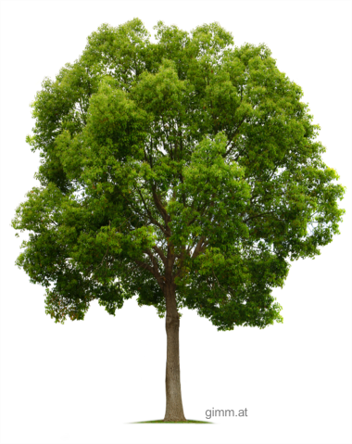
Variável
Em qualquer tipo de estudo, há sempre a necessidade de se focar em um ou mais atributos (características) dos elementos que compõem esta população (Ω)
Estes atributos constituem as variáveis de estudo
atributo
Ω
atributos quantitativos:
. biomassa (peso)
. altura
atributos qualitativos (categóricos):
. espécie
. fase fenológica

Slide 3
Tipos de Mensuração
nominal
cor (azul, verde, amarelo, branco, cinza)
ordinal
ranking (ótimo, bom, regular, ruim, péssimo)
atributo
intervalar
temperatura (Celsius, Fahrenheit, Kelvin)
(zero representa apenas uma posição na escala)
proporcional (racional)
peso (grama, quilo, tonelada)
(zero representa ausência do atributo)
Ω
Um atributo representado por números pode ser, por uma conveniência matemática, combinado e/ou sumarizado através de inúmeras manipulações algébricas: soma, produto, mínimo, máximo, média, mediana, etc
Por definição, todos os atributos quantitativos já possuem esta propriedade
Como será visto a seguir, para atributos qualitativos, regras devem ser definidas para transformá-los em números

Slide 4
Variável Aleatória
v.a. discreta
atributo
transformação
número
variável aleatória
v.a. contínua
Definição: variável aleatória (v.a.) é uma função que associa cada elemento de Ω a um número.
Ω
0
1

Propriedades de uma v.a.:
Cada elemento de Ω deve estar associado a um único número
Todos os elementos de Ω devem estar associados a algum número
Vários elementos de Ω podem estar associados ao mesmo número
2
Ω
3
0
1

2
Ω
0
3
1

2
Ω
3

Slide 5

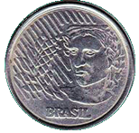

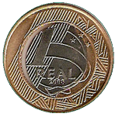
Variável Aleatória
Experimento: jogar 2 moedas (R$1,00 e R$0,50) e observar o resultado
Definindo uma v.a. X:
número de caras em 2 lances de moeda
X(Ω) (representa o escopo da v.a.)
K ↔ cara C ↔ coroa
X(C₁C_{0,50}) = 0
X(K₁C_{0,50}) = X(C₁K_{0,50}) = 1
X(K₁K_{0,50}) = 2
0
1
2
P(X = 0) = P(C₁C_{0,50})
P(X = 1) = P(K₁C_{0,50} ∪ C₁K_{0,50})
P(X = 2) = P(K₁K_{0,50})
Ω
OBS: em P(X = x), a natureza funcional da v.a. foi suprimida. De fato, a expressão mais correta seria P(ω ∈ Ω | X(ω) = x).
por definição, os valores de uma v.a. são sempre mutuamente exclusivos

Slide 6
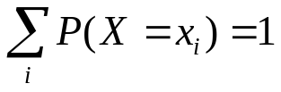

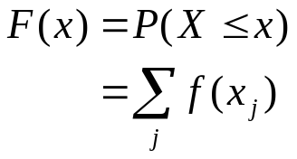
Variável Aleatória Discreta
Definição: uma v.a. é discreta quando o conjunto de valores possíveis (imagem) for finito ou infinito numerável.
0 < P(X = x_{i}) ≤ 1 para todo x_{i} ∈ X(Ω)
f(x)
Função de Probabilidade
P(X = x₂)
Função de Distribuição Acumulada
0
x₂
x
F(x)
para todo j onde x_{j} ≤ x
1
P(X ≤ x₃)
0
x₃
x

Slide 7
Variável Aleatória Discreta
Exemplos:
jogar um dado
X: ponto obtido no dado
X = {1, 2, 3, 4, 5, 6}
X: = 1 se ponto for igual a 6
X: = 0 caso contrário
X = {0, 1}
jogar 5 moedas (ou uma moeda 5 vezes)
X: número de caras em 5 lances
X = {0, 1, 2, 3, 4, 5}
jogar uma moeda até tirar uma cara
X: número de jogadas até tirar uma cara (incluindo-se a cara)
X = {1, 2, 3, ...}
X: número de coroas até tirar uma cara
X = {0, 1, 2, ...}

Slide 8
Variável Aleatória Discreta
Exemplos:
sortear um ponto de uma imagem (8bits)
X: valor de nível de cinza
X = {0, 1, ..., 255}
X: = 1 se valor de nível de cinza for menor que 100
X: = 0 caso contrário
X = {0, 1}
sortear 5 pontos em um mapa pedológico
X: número de pontos correspondentes à classe Argissolo
X = {0, 1, 2, 3, 4, 5}
sortear pontos em um mapa de vegetação até que se encontre a classe Cerrado
X: número de pontos sorteados (incluindo-se o ponto da classe Cerrado)
X = {1, 2, 3, ...}
X: número de pontos sorteados (excluindo-se o ponto da classe Cerrado)
X = {0, 1, 2, ...}

Slide 9
Variável Aleatória Contínua
Definição: uma v.a. é contínua quando o conjunto de valores possíveis (imagem) for inumerável.
Se o conjunto imagem é inumerável, não há sentido em falar de valores específicos e portanto:
P(X = x) = 0
Qual a probabilidade de se escolher uma pessoa qualquer com exatos 1,70 metros de altura?
P(X = 1,70) = 0
Improvável!
1,700000... (infinitos zeros)
Isso é possível mas é muito pouco provável!
Nesse caso, a probabilidade nula é traduzida como evento improvável mas não impossível
Exceção para os eventos que estejam fora do escopo da v.a. considerada. Nesses casos, a probabilidade nula é sinônimo de evento impossível
Qual a probabilidade de se escolher uma pessoa qualquer com mais do que 10 metros de altura?
P(X > 10) = 0
Impossível!

Slide 10

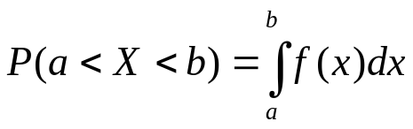

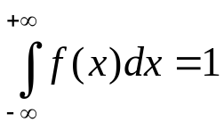
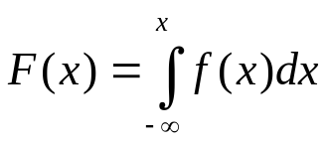
Variável Aleatória Contínua
Definição: uma v.a. é contínua quando o conjunto de valores possíveis (imagem) for inumerável.
Se o conjunto imagem é inumerável, não há sentido em falar de valores específicos e portanto:
P(X = x) = 0
só há sentido em falar de probabilidade para um intervalo de valores!
0 ≤ P(a < X < b) ≤ 1
Função Densidade de Probabilidade (fdp)
f(x)
0
a
b
x
F(x)
Função de Distribuição Acumulada
1
P(X < c)
0
c
x

Slide 11
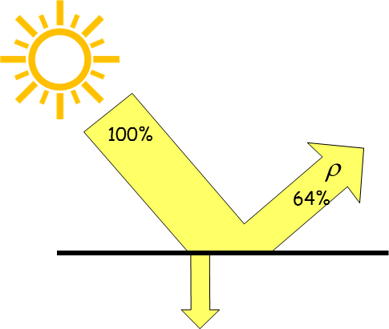
Variável Aleatória Contínua
Exemplos:
X: distância entre dois pontos
X = [0,+∞[
X: distância vertical de um ponto, relativa a uma superfície plana pré-definida
a
X = dist_{a,b}
b
X = ]-∞,+∞[
X: reflectância de um objeto
a
b
X = [0,1] = [0,100%]

Slide 12
V.A. Discretas e Contínuas
Observações importantes
Variáveis discretas não necessariamente estão associadas a números inteiros
Se X = {1, 2, 3, 4, 5} e Y = X/2 então
Y= {0,5; 1; 1,5; 2; 2,5} e P(X = 3) = P(Y = 1,5)
Não confunda conjunto numerável com conjunto finito
Algumas v.a. discretas são numeráveis mas podem assumir infinitos valores
No processo de medição de uma variável contínua, sempre haverá uma discretização que definirá a precisão desta medição
É importante entender a natureza da variável analisada e não necessariamente como ela é representada
Ex. Imagem de Reflectância (0-100%) discretizada em 256 níveis de cinza
nesse caso, é uma v.a. discreta ou contínua?

Slide 13
Caracterização de uma Variável Aleatória
Exemplo: retiram-se 20 bolas de uma urna (com reposição). Define-se uma v.a. X cujos valores representam o número total de bolas vermelhas dentre as 20 escolhidas
?
X = 8
X = 8
X = 1
Qual o escopo desta v.a.?
X = {0,1,2, ..., 20}
P(X = x) = ?

Slide 14
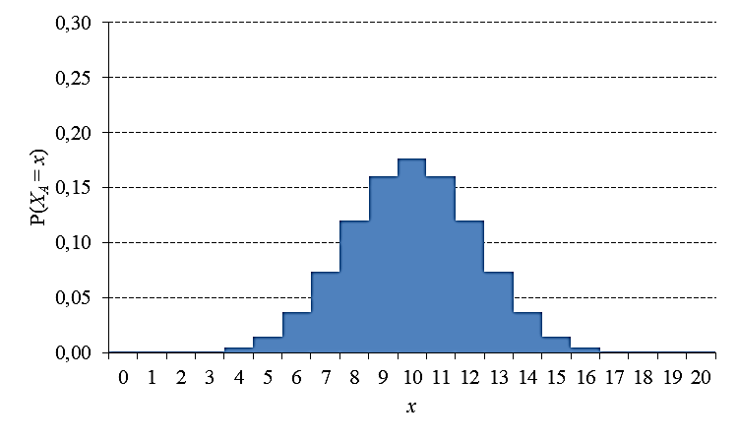
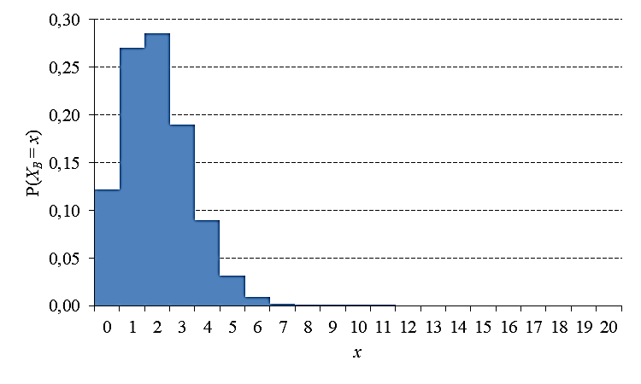
Caracterização de uma Variável Aleatória
Exemplo: retiram-se 20 bolas de uma urna (com reposição). Define-se uma v.a. X cujos valores representam o número total de bolas vermelhas dentre as 20 escolhidas
Urna A
Função de Distribuição de X_{A}
Como caracterizar estas variáveis aleatórias de modo a evidenciar suas semelhanças e diferenças?
Aspectos principais:
posição (tendência central)
dispersão
forma
Urna B
Função de Distribuição de X_{B}

Slide 15
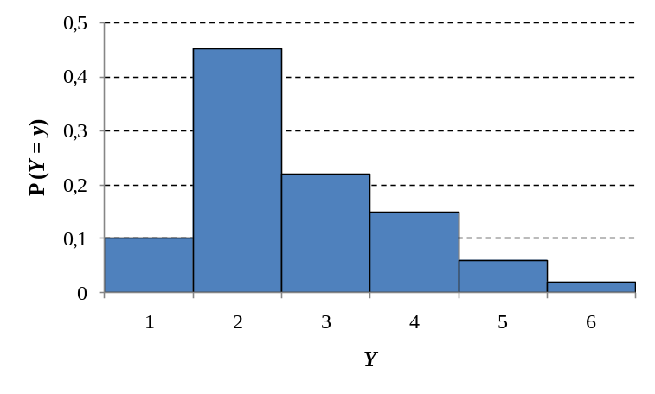
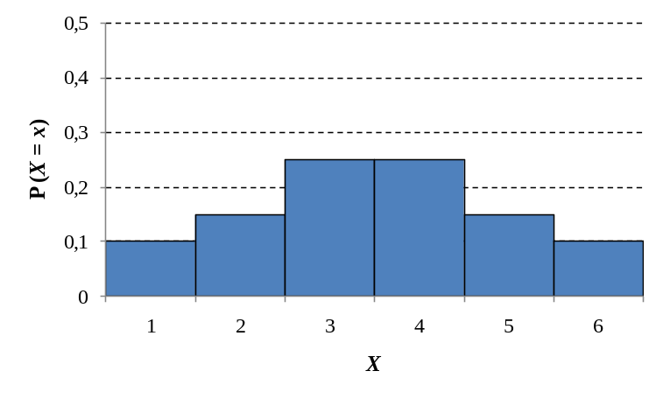
Caracterização de uma Variável Aleatória
Variável Y
Variável X
Y | P(Y = y)
1 | 0,10
2 | 0,45
3 | 0,22
4 | 0,15
5 | 0,06
6 | 0,02
X | P(X = x)
1 | 0,10
2 | 0,15
3 | 0,25
4 | 0,25
5 | 0,15
6 | 0,10

Slide 16
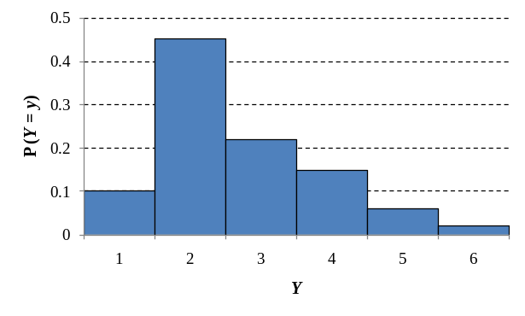
Medidas de Tendência Central
Y | P(Y = y)
1 | 0,10
2 | 0,45
3 | 0,22
4 | 0,15
5 | 0,06
6 | 0,02
Identificar o(s) valor(es) que ocorre(m) com a maior frequência
Moda
moda = 2

Slide 17

Medidas de Tendência Central
X | P(X = x)
1 | 0,10
2 | 0,15
3 | 0,25
4 | 0,25
5 | 0,15
6 | 0,10
Identificar o(s) valor(es) que ocorre(m) com a maior frequência
Moda
moda = {3, 4}

Slide 18
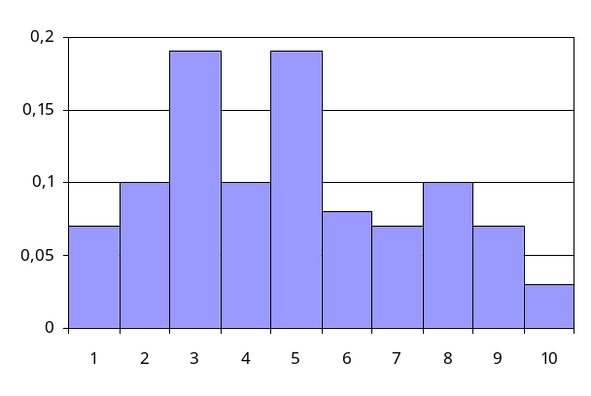
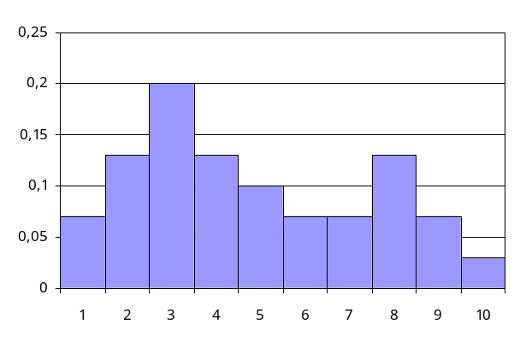
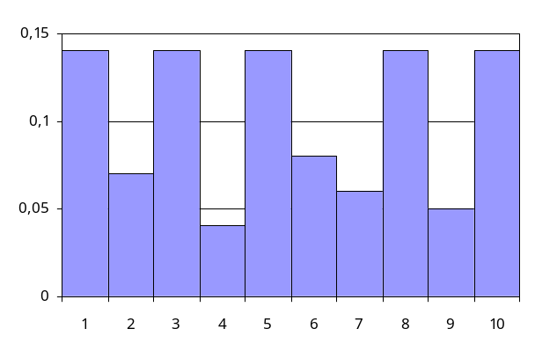
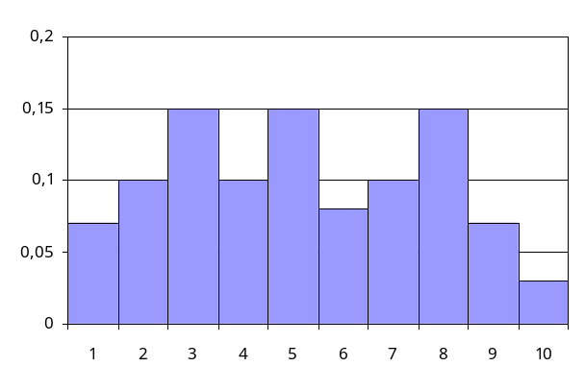
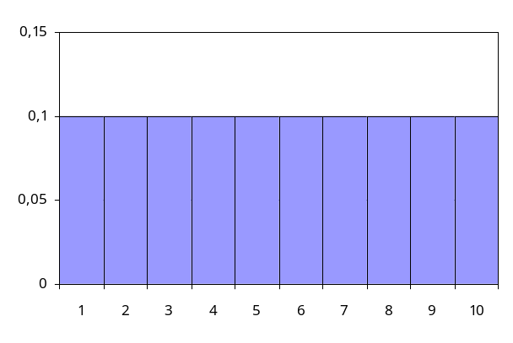
Medidas de Tendência Central
Moda
2 modas (bimodal)
modas “locais”
muitas modas (multimodal)
3 modas (trimodal)
não definida

Slide 19

Medidas de Tendência Central
Moda
v.a. discretas
v.a. contínuas
Representa valores possíveis da v.a. 
Pode ser usada diretamente em variáveis de qualquer tipo de mensuração, inclusive a nominal (variável qualitativa) 
Pode não existir ou ter muitos valores 

Slide 20
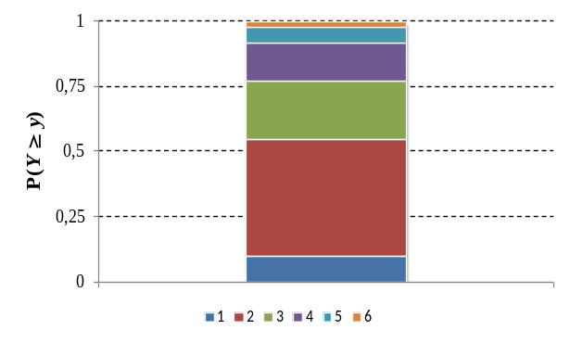
Medidas de Tendência Central
Y | P(Y = y)
1 | 0,10
2 | 0,45
3 | 0,22
4 | 0,15
5 | 0,06
6 | 0,02
Y | P(Y ≤ y)
1 | 0,10
2 | 0,55
3 | 0,77
4 | 0,92
5 | 0,98
6 | 1,00
Identificar o ponto que divide a distribuição em duas partes iguais (equiprováveis)
Mediana
mediana = 2

Slide 21
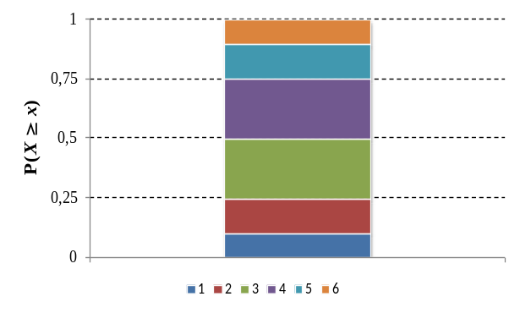
Medidas de Tendência Central
X | P(X = x)
1 | 0,10
2 | 0,15
3 | 0,25
4 | 0,25
5 | 0,15
6 | 0,10
X | P(X ≤ x)
1 | 0,10
2 | 0,25
3 | 0,50
4 | 0,75
5 | 0,90
6 | 1,00
Identificar o ponto que divide a distribuição em duas partes iguais (equiprováveis)
Mediana
mediana = 3,5

Slide 22
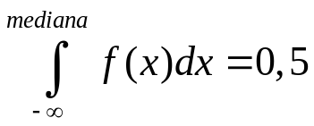
Medidas de Tendência Central
Mediana
v.a. discretas
v.a. contínuas
Pode ser usada diretamente em variáveis cuja mensuração seja pelos menos ordinal 
Não sofre influência de valores extremos (muito baixos ou muito altos com baixa prob.) 
Pode não representar valores possíveis para v.a. discreta 
Possui limitações para manipulação algébrica 

Slide 23
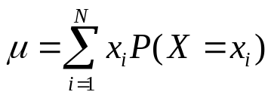
Medidas de Tendência Central
X | P(X = x)
1 | 0,10
2 | 0,15
3 | 0,25
4 | 0,25
5 | 0,15
6 | 0,10
μ
Calcular o ponto de equilíbrio da distribuição
Média
(trata-se de uma média ponderada pela probabilidade de cada valor)

Slide 24
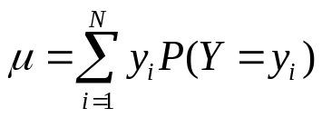
Medidas de Tendência Central
Y | P(Y = y)
1 | 0,10
2 | 0,45
3 | 0,22
4 | 0,15
5 | 0,06
6 | 0,02
μ
Calcular o ponto de equilíbrio da distribuição
Média

Slide 25
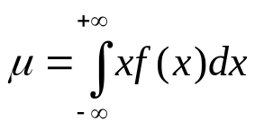
Medidas de Tendência Central
Média
v.a. discretas
v.a. contínuas
Permite manipulações algébricas 
Pode não representar valores possíveis para v.a. discreta 
Sofre forte influência de valores extremos 
Em distribuições simétricas unimodais, média = mediana = moda

Slide 26
Medidas de Dispersão
Analisar a variação total da v.a.
Y_{máx} - Y_{mín} = 5
X_{máx} - X_{mín} = 5
Amplitude Total

Slide 27

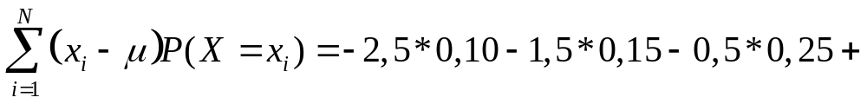
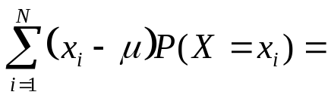
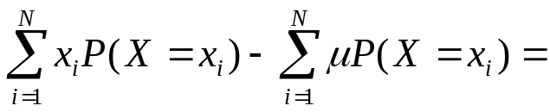
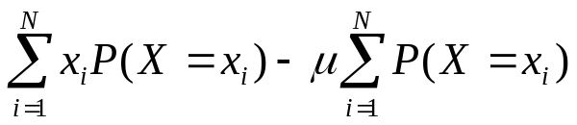

Medidas de Dispersão
X - μ | X | P(X = x)
-2,5 | 1 | 0,10
-1,5 | 2 | 0,15
-0,5 | 3 | 0,25
0,5 | 4 | 0,25
1,5 | 5 | 0,15
2,5 | 6 | 0,10
X | P(X = x)
1 | 0,10
2 | 0,15
3 | 0,25
4 | 0,25
5 | 0,15
6 | 0,10
Analisar a média dos desvios da v.a. (em relação à média)
0
= μ
= 1
Sempre será zero!

Slide 28
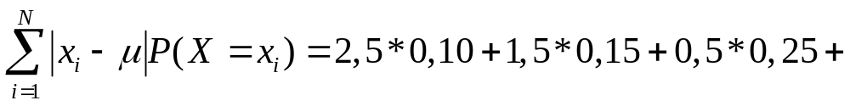
Medidas de Dispersão
|X - μ| | X | P(X = x)
2,5 | 1 | 0,10
1,5 | 2 | 0,15
0,5 | 3 | 0,25
0,5 | 4 | 0,25
1,5 | 5 | 0,15
2,5 | 6 | 0,10
X | P(X = x)
1 | 0,10
2 | 0,15
3 | 0,25
4 | 0,25
5 | 0,15
6 | 0,10
Analisar média dos desvios absolutos da v.a. (em relação à média)
1,2
Desvio Absoluto Médio

Slide 29

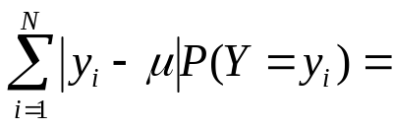
Medidas de Dispersão
|Y - μ| | Y | P(Y = y)
1,68 | 1 | 0,10
0,68 | 2 | 0,45
0,32 | 3 | 0,22
1,32 | 4 | 0,15
2,32 | 5 | 0,06
3,32 | 6 | 0,02
Y | P(Y = y)
1 | 0,10
2 | 0,45
3 | 0,22
4 | 0,15
5 | 0,06
6 | 0,02
Analisar a média dos desvios absolutos da v.a. (em relação à média)
0,948
Desvio Absoluto Médio

Slide 30
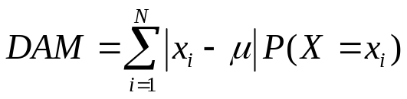
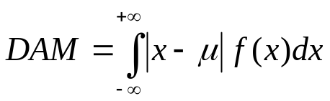
Medidas de Dispersão
Desvio Absoluto Médio
v.a. discretas
v.a. contínuas
Possui a mesma unidade da média e da v.a. 
Apresenta o inconveniente de ser de difícil manipulação algébrica 

Slide 31
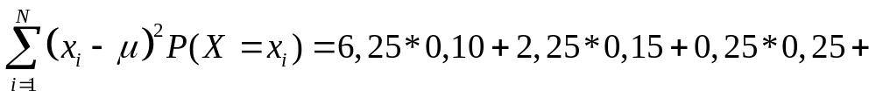
Medidas de Dispersão
(X - μ)² | X | P(X = x)
6,25 | 1 | 0,10
2,25 | 2 | 0,15
0,25 | 3 | 0,25
0,25 | 4 | 0,25
2,25 | 5 | 0,15
6,25 | 6 | 0,10
X | P(X = x)
1 | 0,10
2 | 0,15
3 | 0,25
4 | 0,25
5 | 0,15
6 | 0,10
Analisar a média dos desvios quadráticos da v.a. (em relação à média)
2,05
Variância (σ²)

Slide 32
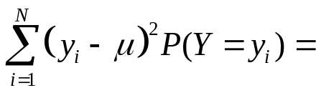
Medidas de Dispersão
(Y - μ)² | Y | P(Y = y)
2,822 | 1 | 0,10
0,462 | 2 | 0,45
0,102 | 3 | 0,22
1,742 | 4 | 0,15
5,382 | 5 | 0,06
11,022 | 6 | 0,02
Y | P(Y = y)
1 | 0,10
2 | 0,45
3 | 0,22
4 | 0,15
5 | 0,06
6 | 0,02
Analisar a média dos desvios quadráticos da v.a. (em relação à média)
1,318
Variância (σ²)

Slide 33
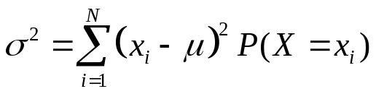
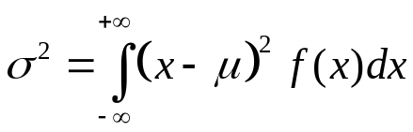
Medidas de Dispersão
Variância
v.a. discretas
v.a. contínuas
Pode ser manipulada algebricamente 
Valores não são facilmente interpretados 
Possui a unidade da v.a. ao quadrado (Ex. X em ºC, σ ² em ºC²) 
Desvio Padrão (σ) é a raiz quadrada da Variância
σ possui a mesma unidade de X

Slide 34
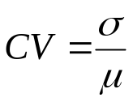
Medidas de Dispersão
Quando duas ou mais variáveis são comparadas quanto a sua dispersão, a variância (ou o desvio padrão) não pode ser utilizada se estas variáveis possuírem diferentes unidades. Exemplo: X é altura (m) e Y é biomassa (kg)
Neste caso, adota-se uma medida adimensional:
Coeficiente de Variação
Mede a variação relativa a média
Adimensional
Pode ser expresso em porcentagem (mas pode ter valores maiores que 100%)
Não pode ser utilizado quando μ = 0 

Slide 35
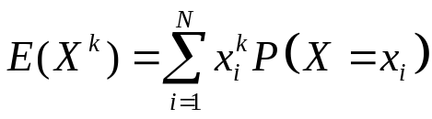
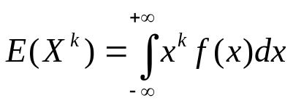
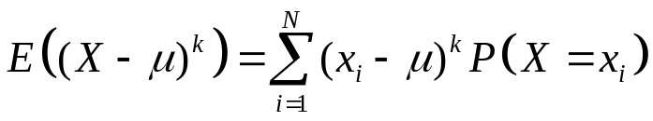
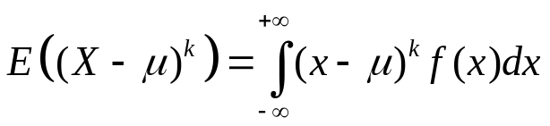



Momentos
Uma v.a. pode também ser caracterizada através dos momentos, calculados a partir de sua distribuição
Momento (ordinário) ou Esperança (matemática) de ordem k:
v.a. discreta
v.a. contínua
lê-se: k-ésimo momento de X ou Esperança (matemática) da k-ésima potência de X
Momento centrado (na média) de ordem k
v.a. discreta
v.a. contínua
OBS:
média = 1º momento = esperança (matemática) = valor esperado de X
variância = 2º momento centrado =
esperança da diferença quadrática de X em relação a média

Slide 36
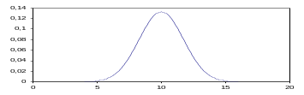
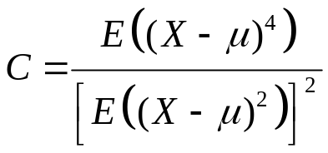
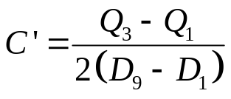
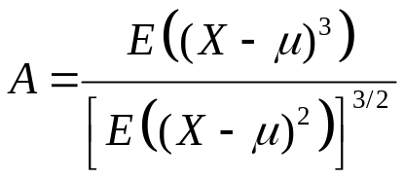
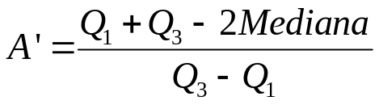
Outras medidas
Quantil
quartil (Q_{i}): divide a distribuição em 4 partes equiprováveis (mediana = 2º quartil)
distância interquartil: 3º quartil - 1º quartil (prob = 50%)
decil (D_{i}): divide a distribuição em 10 partes equiprováveis (mediana = 5º decil)
percentil (P_{i}): divide a distribuição em 100 partes equiprováveis (mediana = 50º percentil)
Curtose (achatamento)
C = 3 ou C ' = 0,263 mesocúrtica (distr. Normal)
C < 3 ou C ' < 0,263 platicúrtica
C > 3 ou C ' > 0,263 leptocúrtica
OBS: Excesso de curtose = C − 3 ou C ' − 0,263 (mede a diferença em relação à distr. Normal)
Assimetria (obliquidade)
A = 0 ou A ' = 0 simétrica
A < 0 ou A ' < 0 assimétrica à esquerda (média < mediana < moda)
A > 0 ou A ' > 0 assimétrica à direita (média > mediana > moda)

Slide 37
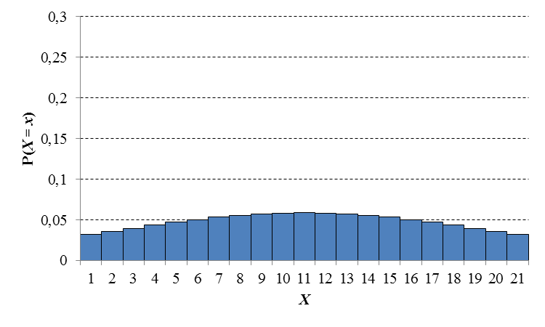
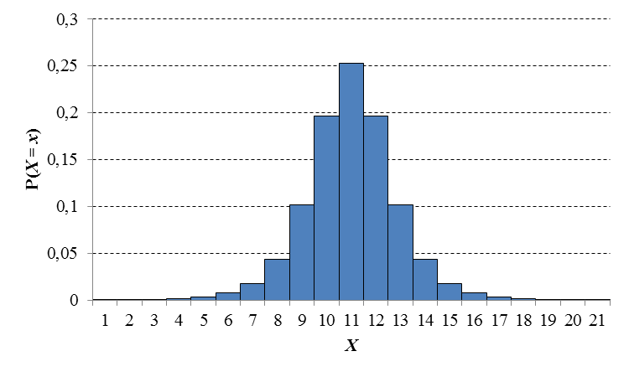
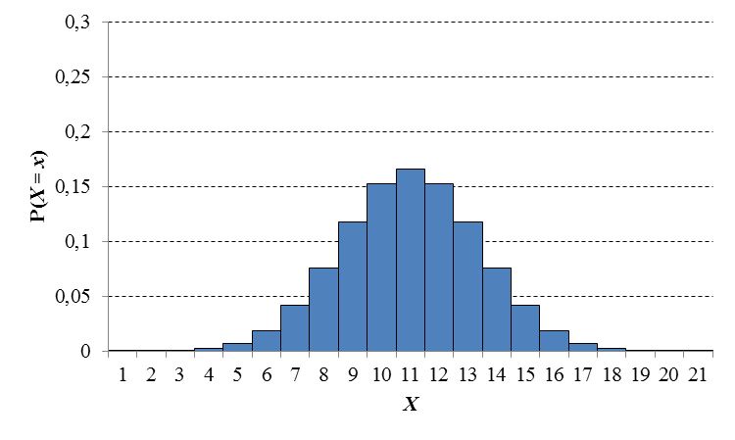


Assimetria e Curtose
média
mediana
moda
A = 0 (simétrica)
A = 0 (simétrica)
C = 1,99 (platicúrtica)
C = 5,01 (leptocúrtica)
A = 0 (simétrica)
moda
mediana
média
média
mediana
moda
C = 3 (mesocúrtica)
A = -0,45 (assimétrica à esquerda)
A = 1,19 (assimétrica à direita)
C = 2,06 (platicúrtica)
C = 4,77 (leptocúrtica)

Slide 38



Transformação e Combinação de V.A.
Suponha que uma v.a. seja obtida através de uma transformação de uma outra v.a. ou através da combinação de várias v.a. É possível conhecer a média (esperança) e a variância desta nova v.a. em função da(s) média(s) e variância(s) da(s) v.a. da(s) qual(is) ela se originou?
Principais transformações/combinações:
onde o e g são constantes

Slide 39




Propriedades da Esperança e Variância
X | 1 | 2 | 3 | 4 | 5 | 6
P(X = x) | 0,10 | 0,15 | 0,25 | 0,25 | 0,15 | 0,10
Ex:
=
+ 3
Y | 4 | 5 | 6 | 7 | 8 | 9
X | 1 | 2 | 3 | 4 | 5 | 6
P(X = x) | 0,10 | 0,15 | 0,25 | 0,25 | 0,15 | 0,10

Slide 40






Propriedades da Esperança e Variância

Slide 41

Propriedades da Esperança e Variância
X | 1 | 2 | 3 | 4 | 5 | 6
P(X = x) | 0,10 | 0,15 | 0,25 | 0,25 | 0,15 | 0,10
Ex:
* 9 = 3²
* 3
Y | 3 | 6 | 9 | 12 | 15 | 18
X | 1 | 2 | 3 | 4 | 5 | 6
P(X = x) | 0,10 | 0,15 | 0,25 | 0,25 | 0,15 | 0,10

Slide 42




Propriedades da Esperança e Variância

Slide 43





Propriedades da Esperança e Variância
X | 1 | 2 | 3 | 4 | 5 | 6
P(X = x) | 0,10 | 0,15 | 0,25 | 0,25 | 0,15 | 0,10
W | 1 | 2 | 3 | 4 | 5 | 6
P(W= w) | 0,10 | 0,45 | 0,22 | 0,15 | 0,06 | 0,02
Y = {?, ..., ?}
Y = {2, ..., 12}
Distribuição Conjunta de X e W
X
X
 | 1 | 2 | 3 | 4 | 5 | 6
1 | 2 | 3 | 4 | 5 | 6 | 7
2 | 3 | 4 | 5 | 6 | 7 | 8
3 | 4 | 5 | 6 | 7 | 8 | 9
4 | 5 | 6 | 7 | 8 | 9 | 10
5 | 6 | 7 | 8 | 9 | 10 | 11
6 | 7 | 8 | 9 | 10 | 11 | 12
 | 1 | 2 | 3 | 4 | 5 | 6 | P(W = w_{i})
1 |  |  |  |  |  |  | 0,10
2 |  |  |  |  |  |  | 0,45
3 |  |  |  |  |  |  | 0,22
4 |  |  |  |  |  |  | 0,15
5 |  |  |  |  |  |  | 0,06
6 |  |  |  |  |  |  | 0,02
P(X = x_{i}) | 0,10 | 0,15 | 0,25 | 0,25 | 0,15 | 0,10 | 1
W
W

Slide 44

Propriedades da Esperança e Variância
X | 1 | 2 | 3 | 4 | 5 | 6
P(X = x) | 0,10 | 0,15 | 0,25 | 0,25 | 0,15 | 0,10
W | 1 | 2 | 3 | 4 | 5 | 6
P(W= w) | 0,10 | 0,45 | 0,22 | 0,15 | 0,06 | 0,02
Y = {?, ..., ?}
Y = {2, ..., 12}
Distribuição Conjunta de X e W
X
X
 | 1 | 2 | 3 | 4 | 5 | 6
1 | 2 | 3 | 4 | 5 | 6 | 7
2 | 3 | 4 | 5 | 6 | 7 | 8
3 | 4 | 5 | 6 | 7 | 8 | 9
4 | 5 | 6 | 7 | 8 | 9 | 10
5 | 6 | 7 | 8 | 9 | 10 | 11
6 | 7 | 8 | 9 | 10 | 11 | 12
 | 1 | 2 | 3 | 4 | 5 | 6 | P(W = w_{i})
1 | 0,010 | 0,015 | 0,025 | 0,025 | 0,015 | 0,010 | 0,10
2 | 0,045 | 0,0675 | 0,1125 | 0,1125 | 0,0675 | 0,045 | 0,45
3 | 0,022 | 0,033 | 0,055 | 0,055 | 0,033 | 0,022 | 0,22
4 | 0,015 | 0,0225 | 0,0375 | 0,0375 | 0,0225 | 0,015 | 0,15
5 | 0,006 | 0,009 | 0,015 | 0,015 | 0,009 | 0,006 | 0,06
6 | 0,002 | 0,003 | 0,005 | 0,005 | 0,003 | 0,002 | 0,02
P(X = x_{i}) | 0,10 | 0,15 | 0,25 | 0,25 | 0,15 | 0,10 | 1
W
W
considerando que X e W sejam independentes

Slide 45









Propriedades da Esperança e Variância
X | 1 | 2 | 3 | 4 | 5 | 6
P(X = x) | 0,10 | 0,15 | 0,25 | 0,25 | 0,15 | 0,10
W | 1 | 2 | 3 | 4 | 5 | 6
P(W= w) | 0,10 | 0,45 | 0,22 | 0,15 | 0,06 | 0,02
-
-
-
-
-
-
-

Slide 46







Propriedades da Esperança e Variância
X | 1 | 2 | 3 | 4 | 5 | 6
P(X = x) | 0,10 | 0,15 | 0,25 | 0,25 | 0,15 | 0,10
W | 1 | 2 | 3 | 4 | 5 | 6
P(W= w) | 0,10 | 0,45 | 0,22 | 0,15 | 0,06 | 0,02
covariância entre X e W

Slide 47
Propriedades da Esperança e Variância
X | 1 | 2 | 3 | 4 | 5 | 6
P(X = x) | 0,10 | 0,15 | 0,25 | 0,25 | 0,15 | 0,10
W | 1 | 2 | 3 | 4 | 5 | 6
P(W= w) | 0,10 | 0,45 | 0,22 | 0,15 | 0,06 | 0,02

Slide 48


Propriedades da Esperança e Variância
X | 1 | 2 | 3 | 4 | 5 | 6
P(X = x) | 0,10 | 0,15 | 0,25 | 0,25 | 0,15 | 0,10
W | 1 | 2 | 3 | 4 | 5 | 6
P(W= w) | 0,10 | 0,45 | 0,22 | 0,15 | 0,06 | 0,02
-
-
-
-
-
-
-
+
-
se X e W são independentes:

Slide 49
Propriedades da Esperança e Variância
Resumo:
(independentes)
sempre soma!

Slide 50

Brilho e Contraste
Imagem original (I)
Em Processamento de Imagens, é comum se referir à média como brilho e variância como contraste.
Uma imagem de baixo brilho é uma imagem escura, ou seja, sua média é baixa. Por outro lado, uma imagem de alto brilho é uma imagem clara, com média alta.
Uma imagem de baixo contraste é uma imagem cujos alvos são de difícil distinção, possuindo baixa variância. Por outro lado, uma imagem de alto contraste possui alvos bem distintos (objetos claros e escuros), possuindo assim alta variância.
Banda TM3/Landsat

Slide 51

Brilho e Contraste
Imagem original (I)
O brilho e o contraste de uma imagem podem ser alterados através de transformações aplicadas à imagem original.
A mais comum é a transformação linear, chamada de “Aumento Linear de Contraste”:
I_{nova} = gI + o (g = ganho, o = offset)
Esta transformação é aplicada ao valor de cada pixel que compõe a imagem.
Em imagens coloridas (RGB), cada canal pode ter sua própria transformação.
Muitos sistemas aplicam esta transformação de forma interativa e visual, não se conhecendo de fato os valores de ganho e offset utilizados na transformação.
Banda TM3/Landsat
Média: 29,07
Variância: 62,14

Slide 52




Alterando Offset...
Imagem original (I)
I_{nova} = I + 50
I_{nova} = I + 100
Banda TM3/Landsat
Média: 29,07
Variância: 62,14
Média: 79,07
Variância: 62,14
Média: 129,07
Variância: 62,14

Slide 53




Alterando Ganho...
Imagem original (I)
I_{nova} = 2*I
I_{nova} = 4*I
Banda TM3/Landsat
Média: 29,07
Variância: 62,14
Média: 58,14
Variância: 248,55
Média: 116,29
Variância: 994,21

Slide 54




Alterando Ganho e Offset...
Imagem original (I)
I_{nova} = 5*I - 110
I_{nova} = -5*I + 370
Banda TM3/Landsat
Média: 29,07
Variância: 62,14
Média: 35,36
Variância: 1553,45
Média: 224,64
Variância: 1553,45

Slide 55





Aplicações em Imagens
  alterar brilho (média)
  alterar contraste (variância)
I_{nova} = gI + o
Exemplo 1: Tem-se uma imagem qualquer com média 100 e variância 150. Deseja-se aumentar o contraste dessa imagem, aumentando-se sua variância para 600. Qual deve ser o ganho aplicado nessa imagem? Qual será a média da imagem após a aplicação desse ganho?

Slide 56






Aplicações em Imagens
  alterar brilho (média)
  alterar contraste (variância)
I_{nova} = gI + o
Exemplo 2: Tem-se uma imagem qualquer com média 100 e variância 150. Deseja-se aumentar o contraste dessa imagem, aumentando-se sua variância para 600, sem alterar seu brilho (ou seja, mantendo a média em 100). Quais devem ser o ganho e o offset aplicados nessa imagem?

Slide 57

Aplicações em Imagens
Observações:
A aplicação de um ganho e um offset sobre uma imagem representada por inteiros como, por exemplo, imagens de 8 bits (256 níveis de cinza), pode resultar em valores não inteiros.
Exemplo:
Se I = 78 então I_{nova} = 54,92
Este resultado pode ser convertido para inteiro por truncamento ou por arredondamento, ou seja, para 54 ou 55 respectivamente
O resultado pode estar fora do escopo permitido para aquele tipo de imagem
Se I = 249 então I_{nova} = 275,51
Se I = 10 então I_{nova} = -32,8
Geralmente, estes resultados são “saturados” no zero (se negativo) ou 255 (se maior que 255).
Nesses casos, os valores de média e variância da imagem resultante podem não corresponder aos valores teóricos.

Slide 58




Aplicações em Imagens
 | Min | Max | Média | Desv.Pad.
TM5 | 8 | 235 | 88,10 | 34,30
TM4 | 15 | 145 | 81,47 | 16,95
TM3 | 32 | 212 | 51,28 | 16,09
 | ganho | offset
TM5 | 1,903 | -89,440
TM4 | 3,400 | -163,200
TM3 | 3,355 | -104,013
Teórico | Min | Max | Média | Desv.Pad.
TM5 | -74,22 | 357,76 | 78,22 | 65,27
TM4 | -112,20 | 329,80 | 113,81 | 57,64
TM3 | 3,36 | 607,30 | 68,04 | 53,98
Real | Min | Max | Média | Desv.Pad.
TM5 | 0 | 255 | 80,29 | 61,44
TM4 | 0 | 255 | 118,19 | 44,04
TM3 | 3 | 255 | 67,75 | 53,82

